Slide 1
情報総合プログラミング実習2 最終課題 血液型相性占い
15816010 市川 瑠夏
15816042 菅 優花子
15816061 出山 果歩

Slide 2
血液型相性占い
内容
二人の血液型をそれぞれ入力する
相性の結果を表示する(10通り)

Slide 3
工夫した点、苦労した点
一つの値を取得する段階から、二つの値を取得する段階に拡張することに苦労した。
相性の結果ごとにhtmlを作成して表示するようにした。

Slide 4





相性の結果(1)
A型とAB型
B型とO型
B型とB型
O型とO型
A型とB型

Slide 5





相性の結果(2)
O型とAB型
AB型とAB型
A型とO型
B型とAB型
A型とA型

Slide 6
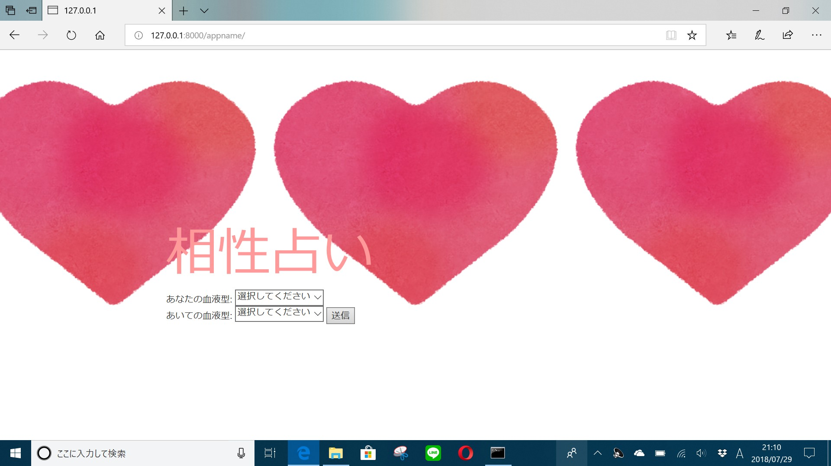
画面キャプチャ
自分の血液型と相手の血液型を選択

Slide 7
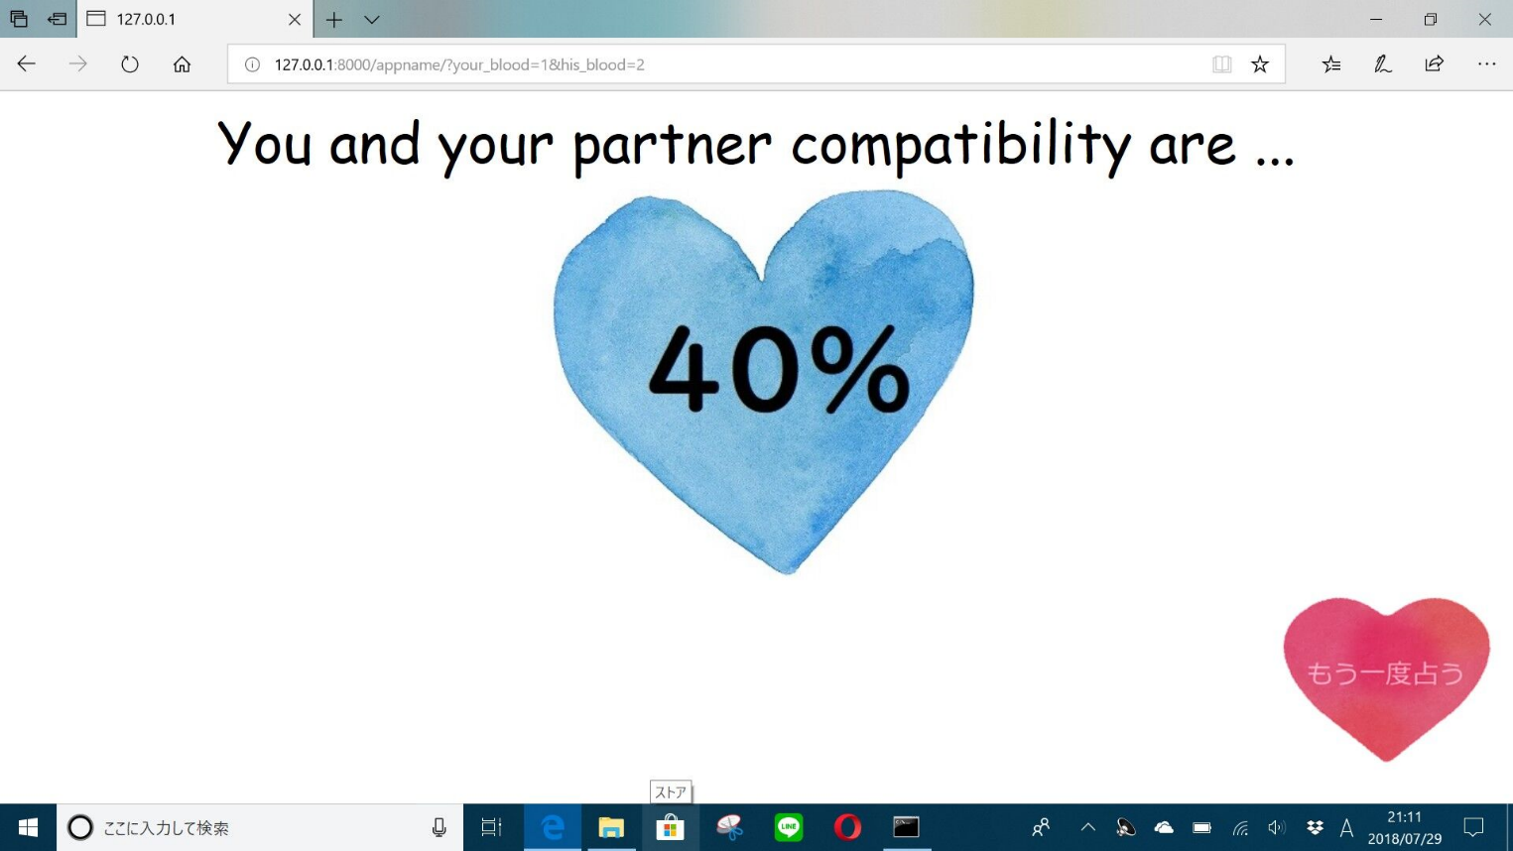
画面キャプチャ
自分と相手の相性の結果が表示される

Slide 8
参考にした資料
DjangoによるWebアプリケーション開発入門
https://django.eiryplus.com/index.html

Slide 9
感想
この授業ではwebアプリケーションを制作するための知識を身につけることができた。課題では、授業で学んだことを活かし、応用することができたと思う。

